Slide 1

МДОУ-детский сад №5 р.п.Земетчино (Филиал №1)
Воспитатель первой категории
Секрет Наталья Алексеевна

Slide 2



Slide 3

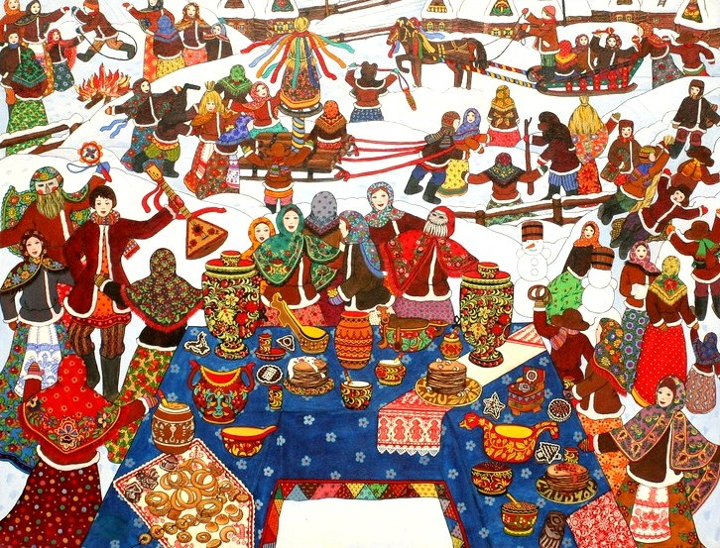
Масленица – древнейший истинно народный праздник проводов зимы и встречи весны. Масленица – один из самых радостных и светлых праздников. Целую неделю народ провожает надоевшую зиму, печет блины и ходит друг к другу в гости.

Slide 4


Slide 5


Slide 6


Slide 7


Slide 8


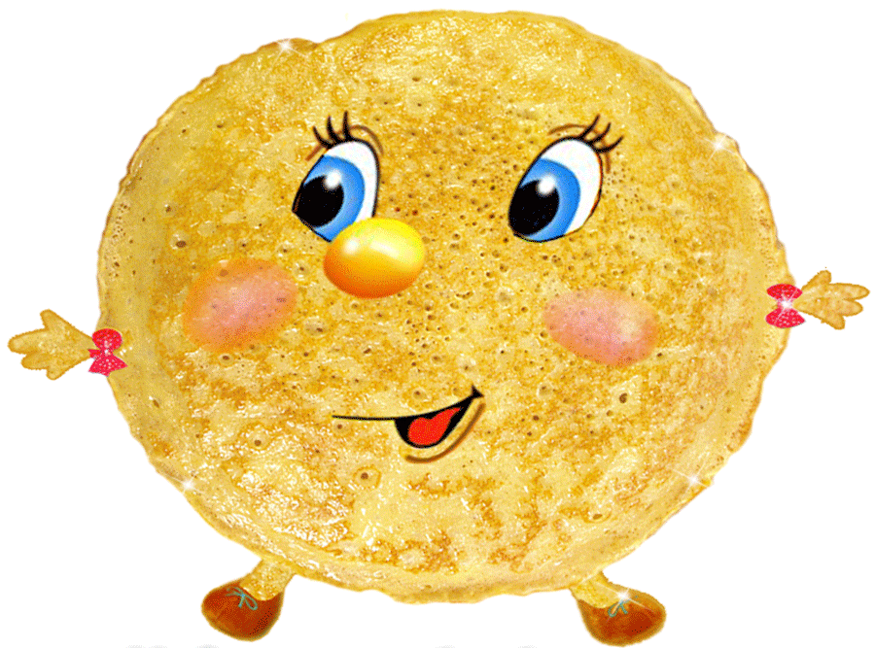
А почему на масленицу пекут именно блины, а не пироги или ватрушки? Потому что круглый, румяный и золотистый блин так похож на солнышко. А весны без солнышка не бывает.

Slide 9

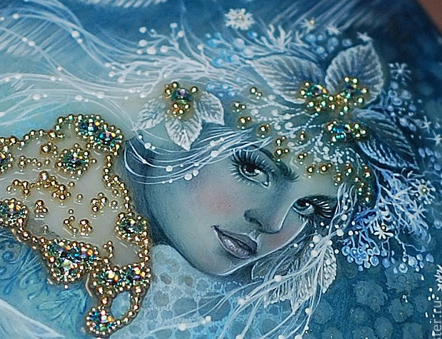
Жили-были в некотором царстве, в тридесятом государстве Зима и Масленица. Зима напоминала Снежную королеву. Она была красивая, но холодная. Вместо добрых глаз у нее были колючие льдинки. Вместо алых губ — губы, покрытые инеем. У нее были длинные белые волосы. Ее наряд удивлял своей белизной. Были у нее и слуги: холодный ветер и злая вьюга.

Slide 10


А Масленица была добрая, красивая, приветливая. Глаза голубые, словно весеннее небо. Губки алые, щечки румяные. Она всегда ходила в длинном ярком сарафане. Ее верными друзьями были птицы и животные. Люди очень любили Масленицу. В конце февраля все с нетерпением ждали с ней встреч. Они знали, что как только придет Масленица, все проводят зиму и будут встречать весну.

Slide 11
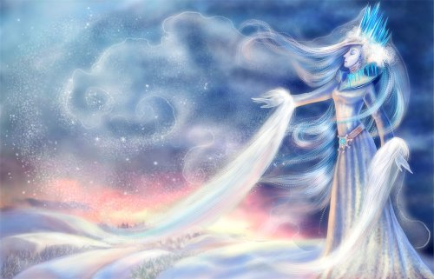
Один раз рассердилась Зима на людей и решила не допустить встречи Масленицы с людьми. Уж очень все хотели поскорее проводить ее, а Зима задумала завладеть всем царством. Она мечтала, чтобы царство превратилось в ледяное королевство. Приказала тогда Зима своим слугам:
- Ветер, вьюга, занесите снегом все дороги, закружите так, чтобы люди не смели выходить из дома. Если они не встретятся с Масленицей, то и Весна к ним не придет!

Slide 12
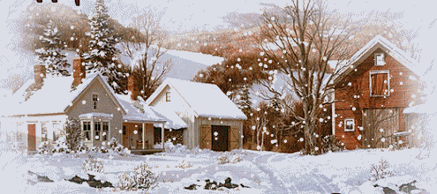
И задул ветер, и разыгралась вьюга. Сидят люди дома, на улицу боятся выйти. Видит Масленица — плохо дело. Что делать, как людям помочь? Солнышко не показывается, снега все больше и больше становится. Не растопить солнышку сугробы, не доберется Весна по такому снегу к людям.

Slide 13
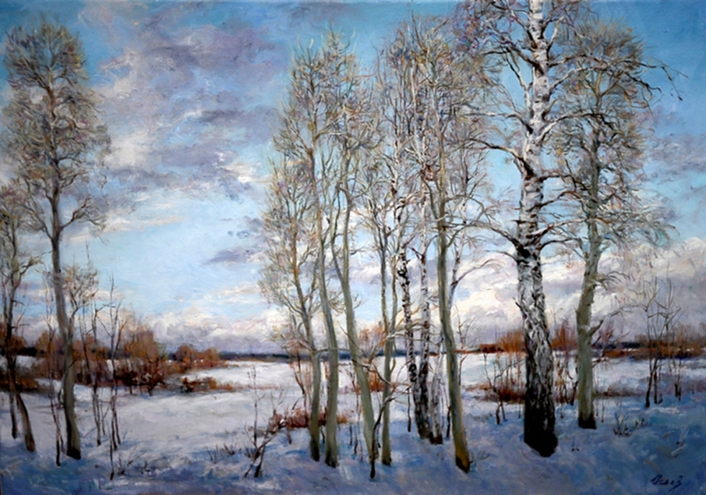
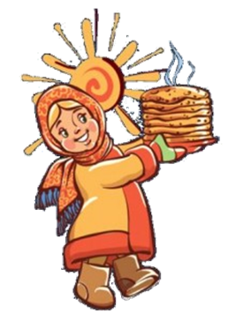
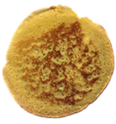
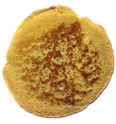
Осталась одна неделя, и тут Масленица придумала вот что. Стала она ходить по дворам да говорить людям, чтобы они блины стряпали без устали всю неделю. Послушались ее люди. Пекли каждый день блины. Забирала Масленица блинчики и раскидывала их по дорогам. А блинчики горячие, круглые, румяные, словно солнышко. Куда блин падал, там и проталинка появлялась.

Slide 14
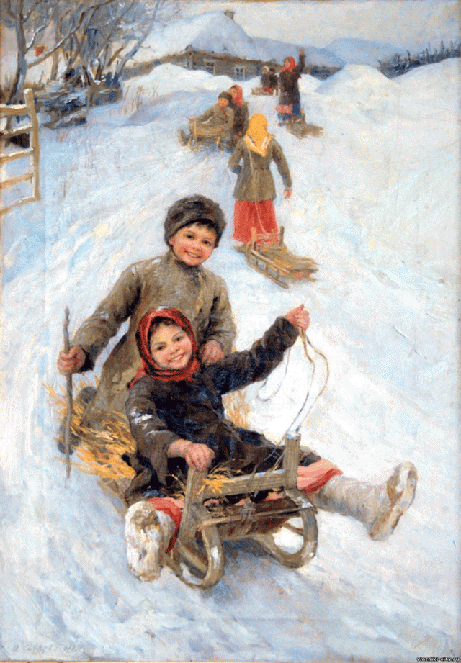
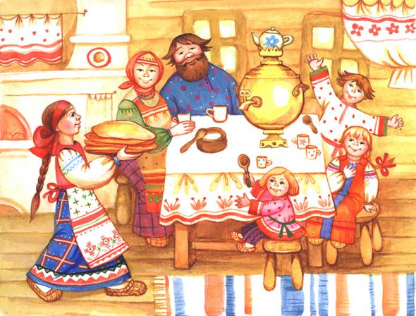
Детишек Масленица заставила горки строить да громче смеяться, когда кататься с них будут. Пусть Зима позлится! От злости быстрее умирают. Мужикам подсказала атаковать снежную крепость Зимы. И обязательно всем есть каждый день блины, чтобы душа не смогла в ледышку превратиться, а иначе люди станут холодными, бездушными слугами Зимы.
Делали люди все, что им Масленица подсказала. Но этого оказалось мало. Нужно было больше тепла. Что делать?

Slide 15
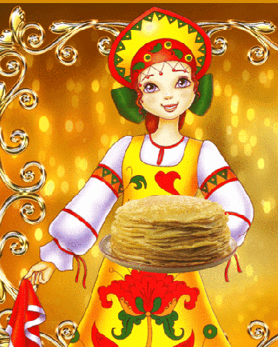
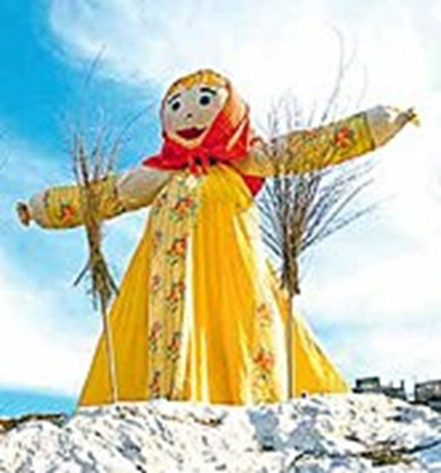
- Сожгите меня, — сказала Масленица. Жалко людям Масленицу, да ничего не поделаешь. Попросили они у нее прощение за все, у друг друга попросили прощение, и уже хотели поджечь Масленицу, как какой-то мальчик закричал :
- Стойте! Давайте сделаем соломенное чучело!

Slide 16

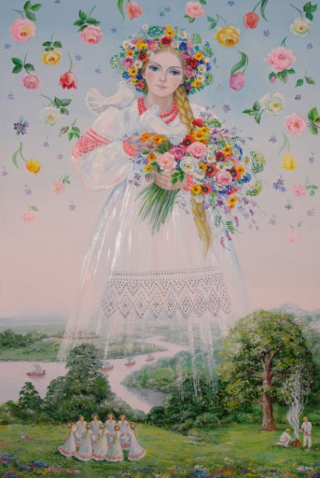

Обрадовались люди, построили огромное чучело и сожгли его. Пламя такое было, что последний снег растаял. Теперь люди знали, что Весна обязательно до них доберется. А за доброту Масленицы, за ее открытую душу, стали ее называть Широкой Масленицей. Вот и сказки конец, а кто слушал, тот молодец.

